Slide 1
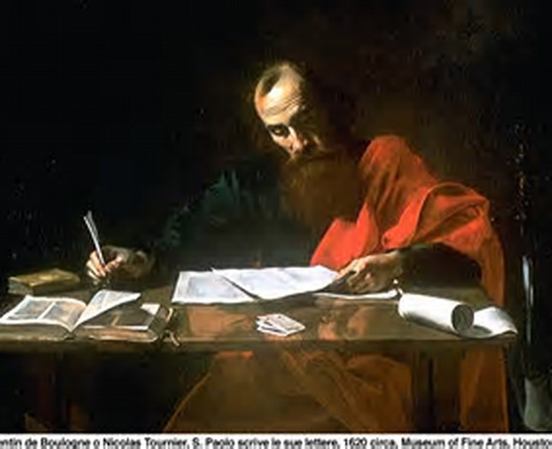
Le lettere di San Paolo

Slide 2
Classificazione
Scritte proprio da san Paolo | Scritte forse da un suo discepolo
1 Tessalonicesi | 2 Tessalonicesi
Galati | Colossesi
Filippesi | Efesini
Filemone | Tito
1 Corinzi | 1 Timoteo
2 Corinzi | 2 Timoteo
Romani

Slide 3
Delle 13 Lettere
9 sono indirizzate a Comunità | Rm, 1 e 2 Cor, Gal, Ef, Fil, Col, 1 e 2 Ts
4 sono indirizzate a singoli | 1 e 2 Timoteo, Tito e Filemone

Slide 4
La loro disposizione nel NT è
… dalla più lunga (Romani),
alla più corta (Filemone).
Insomma in modo decrescente!

Slide 5
Lettera o Epistola?
Lettera | Modo concreto e ordinario di scambiarsi informazioni
Epistola | Esposizione più articolata di un tema morale o teologico

Slide 6
Sono state definite ‘epistole’
Efesini, Ebrei, 1 Giovanni, 2 Pietro, Giacomo, e Giuda

Slide 7
Paolo ha scritto e dettato
Scritti di lui testimoniati in | Fm 19, 1 Cor 16,21, Gal 6,11; 2 Ts 3,17; Col 4,18
Scritti da altri testimoniati in | Rm 16,22

Slide 8
Redatte per …
… essere lette
ad alta voce
nella comunità

Slide 9
Generalmente strutturate in
Mittente
Destinatario
Saluti
Ringraziamenti
Corpo della lettera
Conclusioni

Slide 10

Lettere ai Romani e ai Galati
Si ritiene siano state redatte in tempi vicini perché trattano tematiche simili
Galati: per rispondere ad un problema concreto
Romani: per la trattazione dello stesso tema in modo più approfondito

Slide 11
Ai Galati …
… abitanti della Galazia che Paolo ha evangelizzato durante il II e III viaggio
Quindi la Lettera ai Galati può essere stata composta tra il 54 e il 55
da Efeso o dalla Macedonia

Slide 12
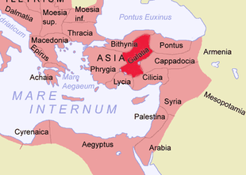
Galazia

Slide 13
Ai Romani …
… può essere stata scritta poco dopo quella ai Galati tra il 55 e il 56 da Corinto

Slide 14
Romani …
… Paolo non ha fondato la comunità a Roma.
Ancora non c’è stato a Roma!
Potrebbe esserne a conoscenza grazie ad Aquila:
… qui (Corinto) trovò un Giudeo di nome Aquila, nativo del Ponto, arrivato poco prima dall’Italia, con la moglie Priscilla, in seguito all’ordine di Claudio che allontanava da Roma tutti i Giudei (At 18,2)

Slide 15
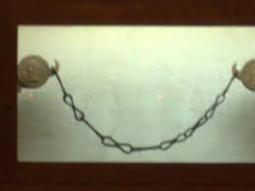
Roma

Slide 16
Scrive ai Romani …
… per preparare la sua visita e si suppone faccia portare la sua lettera da …
una donna!
Vi raccomando Febe, nostra sorella, che è al servizio della Chiesa di Cencre: accoglietela nel Signore, come si addice ai santi, e assistetela in qualunque cosa possa avere bisogno di voi; anch’essa infatti ha protetto molti, e anche me stesso (Rm 16,1)

Slide 17
Quale problema?
Contrapposizioni
tra i cristiani provenienti
dal giudaismo
e tra quelli provenienti
dal paganesimo

Slide 18
Già ai Galati lo ha ‘risolto’
Sono infatti arrivati in Galazia dei cristiani convertiti dal giudaismo i quali vogliono convincere i convertiti dal paganesimo
a farsi circoncidere.
Paolo si oppone decisamente!
(Anzi, si arrabbia! O stolti Galati, chi vi ha incantati? Gal 3,1)

Slide 19
Se si desse retta ai quei giudaizzanti …
… si renderebbe vana l’opera di Cristo!

Slide 20
La Legge è buona …
… ed educa l’uomo, ma ora, unito a Cristo Gesù l’uomo non è più sottoposto al giogo della Legge

Slide 21
Cristo …
… con la sua morte e risurrezione ha annullato l’uomo vecchio, quello proveniente da Adamo,
ed ha ricostituito
una nuova umanità

Slide 22
La fede in Cristo …
… si concretizza in opere, ma queste non sono più le opere della Legge, ma le opere scaturite dalla forza dello Spirito che alberga nel cuore dell’uomo che appartiene a Cristo

Slide 23
A queste opere …
… possono accedere tutti, anche coloro che provengono dal paganesimo
Anzi, sembra sia provvidenziale (Rm 11)
che i Giudei (a parte un ‘piccolo resto’)
non abbiano accolto Cristo, perché così vi hanno potuto accedere i pagani!

Slide 24
È un mistero
O profondità della ricchezza, della sapienza e della conoscenza di Dio! Quanto insondabili sono i suoi giudizi e inaccessibili le sue vie! (Rm 11, 33)

Slide 25
Quindi …
… no alla circoncisione!
… e inoltre i convertiti dal giudaismo e dal paganesimo devono costituire un’unica comunità e vivere in sintonia!

Slide 26
Il tutto …
… risolto nella Lettera ai Galati
… ripreso e approfondito nella
Lettera ai Romani

Slide 27
… nella Lettera ai Romani altre questioni teologiche importanti:
-l’uomo e la giustizia divina
-la gratuità della salvezza
-la vita nuova in Cristo
-la vita nello Spirito
-l’universalità della salvezza in Cristo

Slide 28

Le Lettere ai Corinzi
Tra il 50 e il 51
Paolo evangelizza a Corinto

Slide 29
Corinto
Era una città di porto molto ‘vivace’ e molto popolata
Centro di cultura greca
Diverse correnti culturali e religiose
Diverse ritualità ‘religiose’

Slide 30
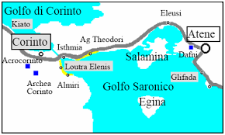
Corinto in Grecia

Slide 31
Tante questioni …
… da risolvere per cristiani convertiti da una pluralità di riti e culture
Le affronta scrivendo da Efeso
intorno agli anni 52 – 54.

Slide 32
Paolo viene a conoscenza
-da un gruppo di informatori (1Cor 16,17)
-da Apollo (1Cor 16,12; At 18,27s)
-dai familiari di Cloe (1Cor 1,11)

Slide 33
Successivamente …
… informato da Tito (2Cor 1,12s) scrive la 2 Corinzi

Slide 34
1 Corinzi
Tematiche diverse e tutte ‘urgenti’:
-serietà dei costumi
-matrimonio e verginità
-condotta nelle assemblee liturgiche
-questione dei carismi
-rapporti con i pagani

Slide 35
Ancora …
-santificazione del corpo
-la carità al di sopradi tutto
-l’unione con Cristo
-l’aiuto concreto alle comunità (colletta)
-la risurrezione dalla morte

Slide 36
Non vari maestri
Uno solo è il vero Maestro:
Cristo!

Slide 37
Lettere ai Tessalonicesi
Scritte intorno all’anno 50,
1 Ts poi 2Ts,
sono i primi Scritti del NT
Le 2 lettere sono simili e si completano

Slide 38
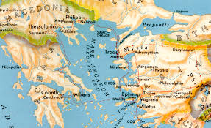
Tessalonica

Slide 39
Fondamentali …
… per l’insegnamento escatologico
Alcuni influenzavano sul fatto che la venuta di Cristo era imminente e non lavoravano più!

Slide 40
Paolo corregge …
… e centralizza il suo discorso sulla risurrezione di Cristo e sul suo glorioso ritorno che apporterà salvezza a tutti, anche a coloro che sono già morti

Slide 41
L’attesa del Suo ritorno …
… deve essere caratterizzata da vigilanza e non da agitazione!
Il giorno del Signore verrà come un ladro di notte … ma voi fratelli non siete nelle tenebre, cosicché quel giorno possa sorprendervi come un ladro (1Ts 5,2-4)

Slide 42
E ancora
Riguardo alla venuta del Signore nostro Gesù Cristo e al nostro radunarci con lui, vi preghiamo, fratelli, di non lasciarvi troppo presto confondere la mente e allarmare né da ispirazioni né da discorsi, né da qualche lettera fatta passare come nostra, quasi che il giorno del Signore sia già presente (2Ts 2,1-2)

Slide 43

Lettera ai Filippesi
Scritta probabilmente tra il 52 e il 54 da Efeso
Ringrazia per la dimostrazione di affetto e carità concreta pervenutagli attraverso Epafrodìto

Slide 44
Filippi
Città rinomata della Macedonia
Colonia romana
Evangelizzata da Paolo 3 volte: tra il 48 e il 49, tra il 54 e il 55 e a Pasqua del 56 (At 16,12-40; 20,1-6)

Slide 45
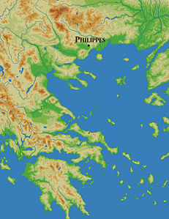
Filippi

Slide 46
Filippesi: i più generosi
Avete fatto bene tuttavia a prendere parte alle mie tribolazioni. Lo sapete anche voi, Filippesi, che all’inizio della predicazione del Vangelo, quando partii per la Macedonia, nessuna Chiesa mi aprì un conto di dare e avere, se non voi soli; e anche a Tessalonica mi avete inviato per due volte il necessario (Fil 4,14-16)

Slide 47
Particolarità …
… più che teologica,
è confidenziale, un’effusione del cuore e un avviso accorato a non lasciarsi ingannare da cattivi operai

Slide 48
L’inno sull’umiltà di Cristo
Egli, pur essendo nella condizione di Dio, non ritenne un privilegio l’essere come Dio, ma svuotò se stesso assumendo una condizione di servo, diventando simile agli uomini. Dall’aspetto riconosciuto come uomo, umiliò se stesso facendosi obbediente fino alla morte e a una morte di croce. Per questo Dio lo esaltò e gli donò il nome che è al di sopra di ogni nome, perché nel nome di Gesù ogni ginocchio si pieghi nei cieli, sulla terra e sotto terra, e ogni lingua proclami: “Gesù Cristo è Signore!”, a gloria di Dio Padre.

Slide 49
Così il martirio di Paolo …
… si sa che sono prigioniero per Cristo … per me infatti il vivere è Cristo e il morire un guadagno. Ma se il vivere nel corpo significa lavorare con frutto, non so davvero che cosa scegliere. Sono stretto infatti fra queste due cose: ho il desiderio di lasciare questa vita per essere di Cristo, il che sarebbe assai meglio; ma per voi è più necessario che rimanga nel corpo. Persuaso di questo, so che rimarrò e continuerò a rimanere in mezzo a tutti voi per il progresso e la gioia della vostra fede (Fil 1,13.21-25)

Slide 50
Efesini e Colossesi
Altre 2 Lettere simili
Anche qui questioni che vengono riferite a Paolo circa la comunità di Colossi e per cui scrive la Lettera ai Colossesi e poi le stesse questioni vengono riprese, approfondite e riportate nella successiva Lettera agli Efesini

Slide 51
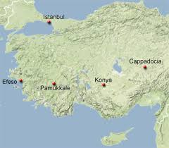
Efeso

Slide 52
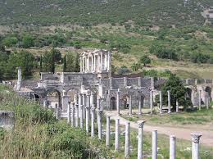

Slide 53
Questione a Colossi
Viene attribuita un’eccessiva importanza alle potenze celesti e cosmiche quasi da ritenerle divinità

Slide 54
Correzione
Non si mette in discussione l’importanza delle funzioni di queste ‘entità’, anzi, vengono equiparate agli angeli, ma occorre dare loro un giusto ruolo.
Gli angeli sono infatti intermediari, non divinità.
Solo Cristo è al di sopra di ogni potenza cosmica

Slide 55
Quindi l’immagine del corpo
Cristo è il capo del corpo
Quindi Cristo, signore sulle potenze cosmiche, e capo del corpo che è la Chiesa (Col 1,24)
È in lui che abita tutta la pienezza della divinità, e voi partecipate della pienezza di lui, che è il capo di ogni Principato e di ogni Potenza
(Col 2,9)

Slide 56
Ancora la Chiesa …
… interesse prioritario.
Essa infatti … è il corpo di lui, pienezza di colui che è il perfetto compimento di tutte le cose
(Ef 1,23)

Slide 57
Anche altre questioni …
… come la gratuità della salvezza che si ottiene attraverso Cristo
… come anche la questione che ritorna del rapporto dei convertiti dal giudaismo e dal paganesimo … risolto con l’immagine del mistero per rivelazione mi è stato fatto conoscere il mistero … che le genti sono chiamate in Cristo Gesù, a condividere la stessa eredità … (Ef 3,3.6)

Slide 58

Lettere ‘pastorali’
1 e 2 Timoteo
Tito
Due importanti e fedeli discepoli di Paolo
Ad essi dà indicazioni circa la conduzione delle comunità loro affidate, per questo ‘pastorali’

Slide 59
È uno stile …
… meno appassionato, ma più burocratico
Si ritiene possano essere state scritte (o solo completate) da un discepolo di Paolo per risolvere questioni relative ad una Chiesa più matura ed evoluta

Slide 60
Timoteo
Nascita a Listra da madre giudea e padre greco e morte ad Efeso (circa il 97)
Sua madre si chiamava Eunice
e sua sorella Loide
Compagno di viaggio di Paolo
Presbitero o Vescovo di Efeso

Slide 61
1 Timoteo
Questioni varie:
-attenzione ai falsi dottori
-assemblee e abbigliamento femminile
-vescovi, diaconi, presbiteri
-vedove, schiavi, …

Slide 62
2 Timoteo
Ancora i falsi dottori
Pericoli da evitare
Raccomandazioni personali

Slide 63
Affetto per Timoteo …
… vero figlio mio nella fede 1Tm 1,2
… figlio mio Timoteo 1Tm 1,18
… tu, uomo di Dio 1Tm 6,11
… O Timoteo 1Tm 6,20
… figlio carissimo 2Tm 1,2
… e tu, figlio mio, 2Tm 2,1

Slide 64
Tito
Uno dei più importanti collaboratori di Paolo
(… mio vero figlio nella medesima fede Tt 1,4)
La tradizione lo ritiene vescovo di Creta
Greco di origine pagana convertito a Cristo probabilmente da Paolo stesso
Vicino a Paolo specie per la risoluzione delle questioni della comunità di Corinto

Slide 65
Questioni
-vescovi e presbiteri
-falsi dottori
-questioni morali
-consigli personali

Slide 66

Lettera a Filemone
Filemone è un cristiano di Colossi
convertito da Paolo
A lui Paolo scrive per consigliargli di riaccogliere con sé Onesimo
Onesimo è uno schiavo di Filemone fuggito dal suo padrone forse in seguito ad un furto
Onesimo anche è stato convertito da Paolo

Slide 67
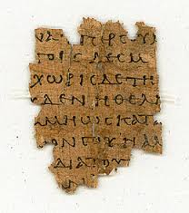

Slide 68
Perciò …
Paolo chiede a Filemone di riaccogliere in casa Onesimo e non più come schiavo, ma come fratello nel Signore 1,16
Paolo è disposto per lui
a pagare di persona

Slide 69
Lettera importantissima!
Seppur breve … emerge l’umanità di Paolo
È stata interamente redatta da Paolo
Paolo si mette in gioco garantendo in prima persona

Slide 70
La schiavitù
Pur non condannandola apertamente, tuttavia la ‘annulla’ perché in Cristo non c’è differenza di considerazione degli esseri umani
Uguale dignità di ogni essere umano in virtù del Battesimo

Slide 71
Paolo scongiura Filemone
Che io possa ottenere questo favore nel Signore; dà questo sollievo al mio cuore, in Cristo! (20)

Slide 72
Filemone: uomo virtuoso
Ti ho scritto fiducioso nella tua docilità, sapendo che farai anche più di quanto ti chiedo (21)

Slide 73
Per noi
Ci facciamo cambiare la vita dalla Parola di Dio?

Slide 74
Chi è il nostro san Paolo, cioè
colui / colei che mi ha trasmesso
il seme della fede / la Parola di Dio in modo significativo?

Slide 75
A chi ‘devo’ fare io da ‘san Paolo’ cioè da trasmettitore e testimone della Parola di Dio?

Slide 76
La Parola di Dio ci dà concreti suggerimenti per vivere al meglio il tempo a nostra disposizione?

Slide 77
Mi illumina in merito alle mie relazioni affettive, lavorative, sociali?

Slide 78
Quale impegno posso prendermi perché la Parola di Dio sia più al centro delle mie giornate, della mia vita e di quella di quanti mi riguardano?

